Slide 1
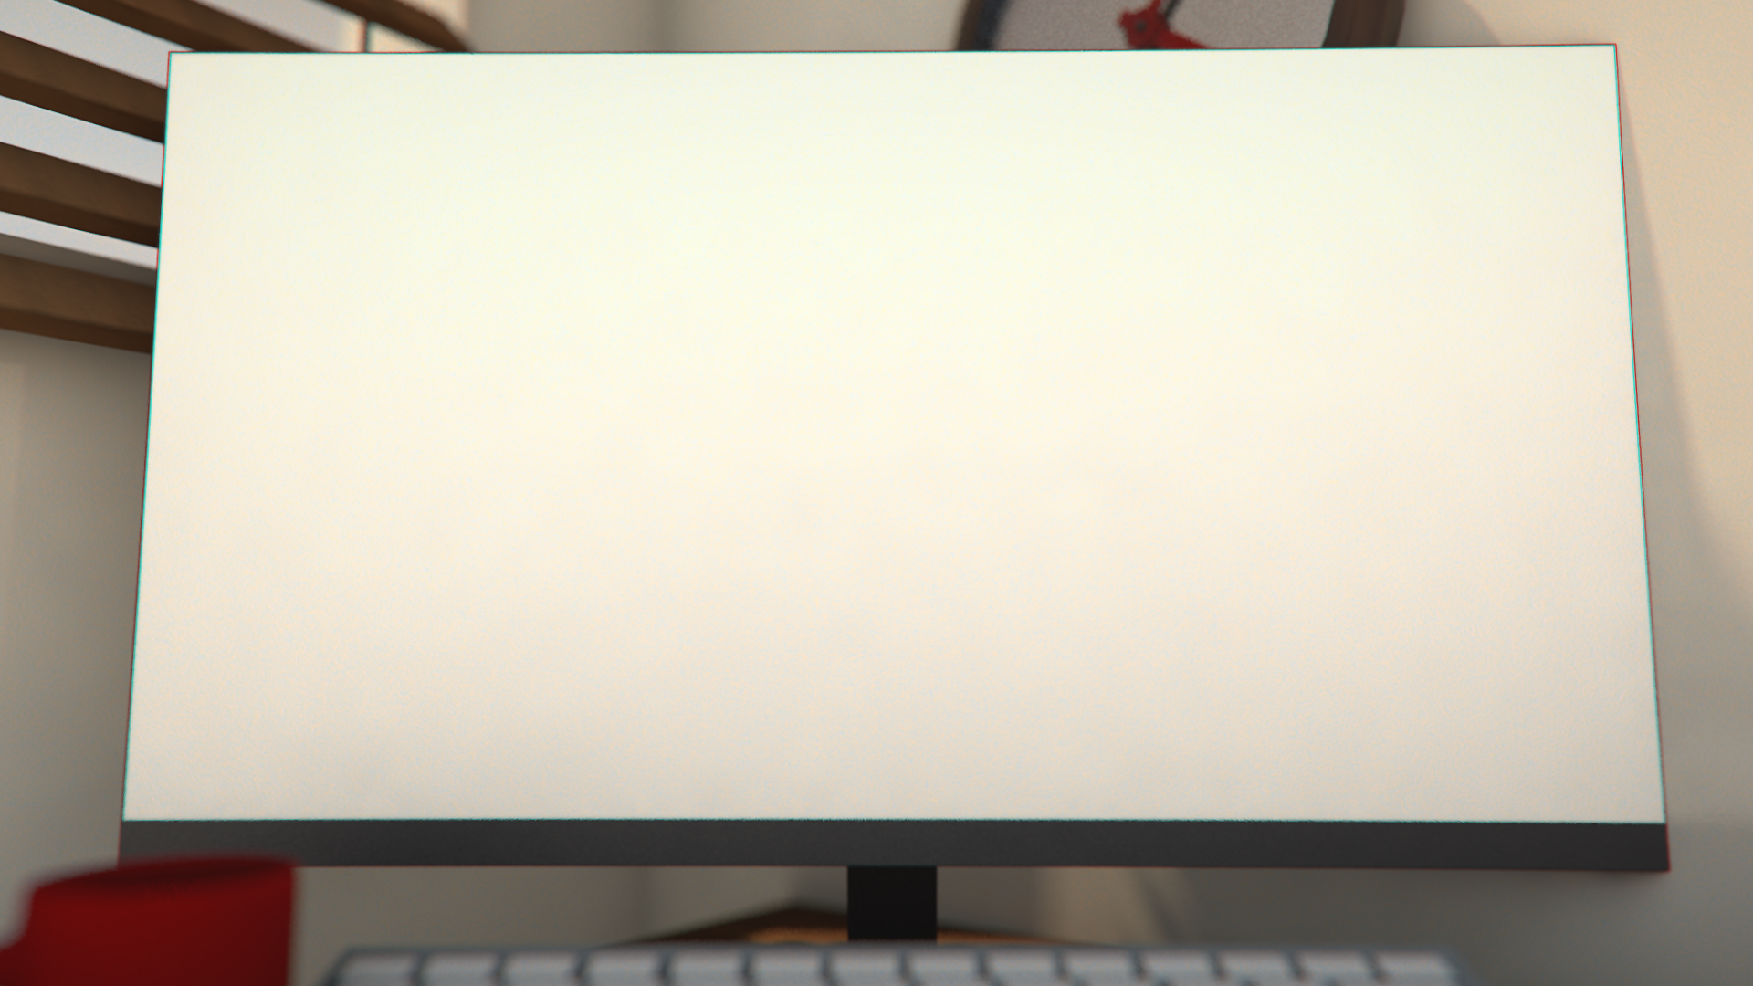


Dusza workshop 2023-24
Magyarcsik Dávid Nagy Balázs Levente Tóth Dávid Török Zsombor
Varga Györk
Első Demó: 2023.11.11

Slide 2
CSAPAT
BEMUTATKOZÁSA

Slide 3
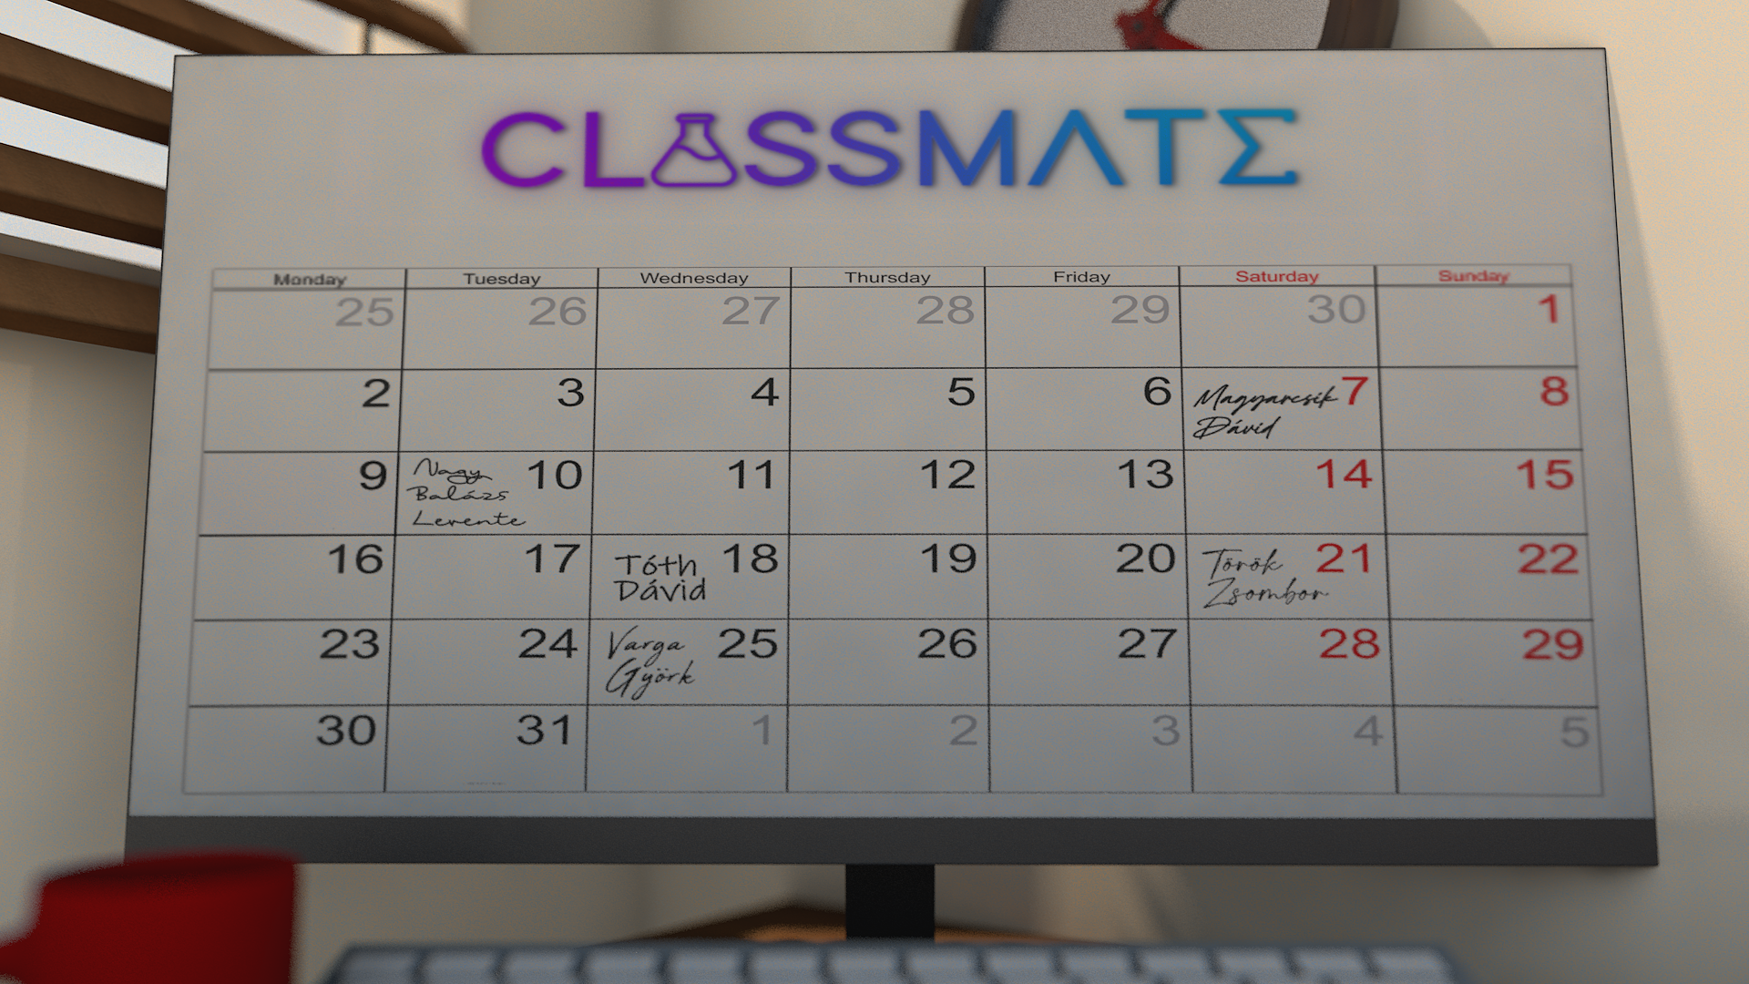

Slide 4
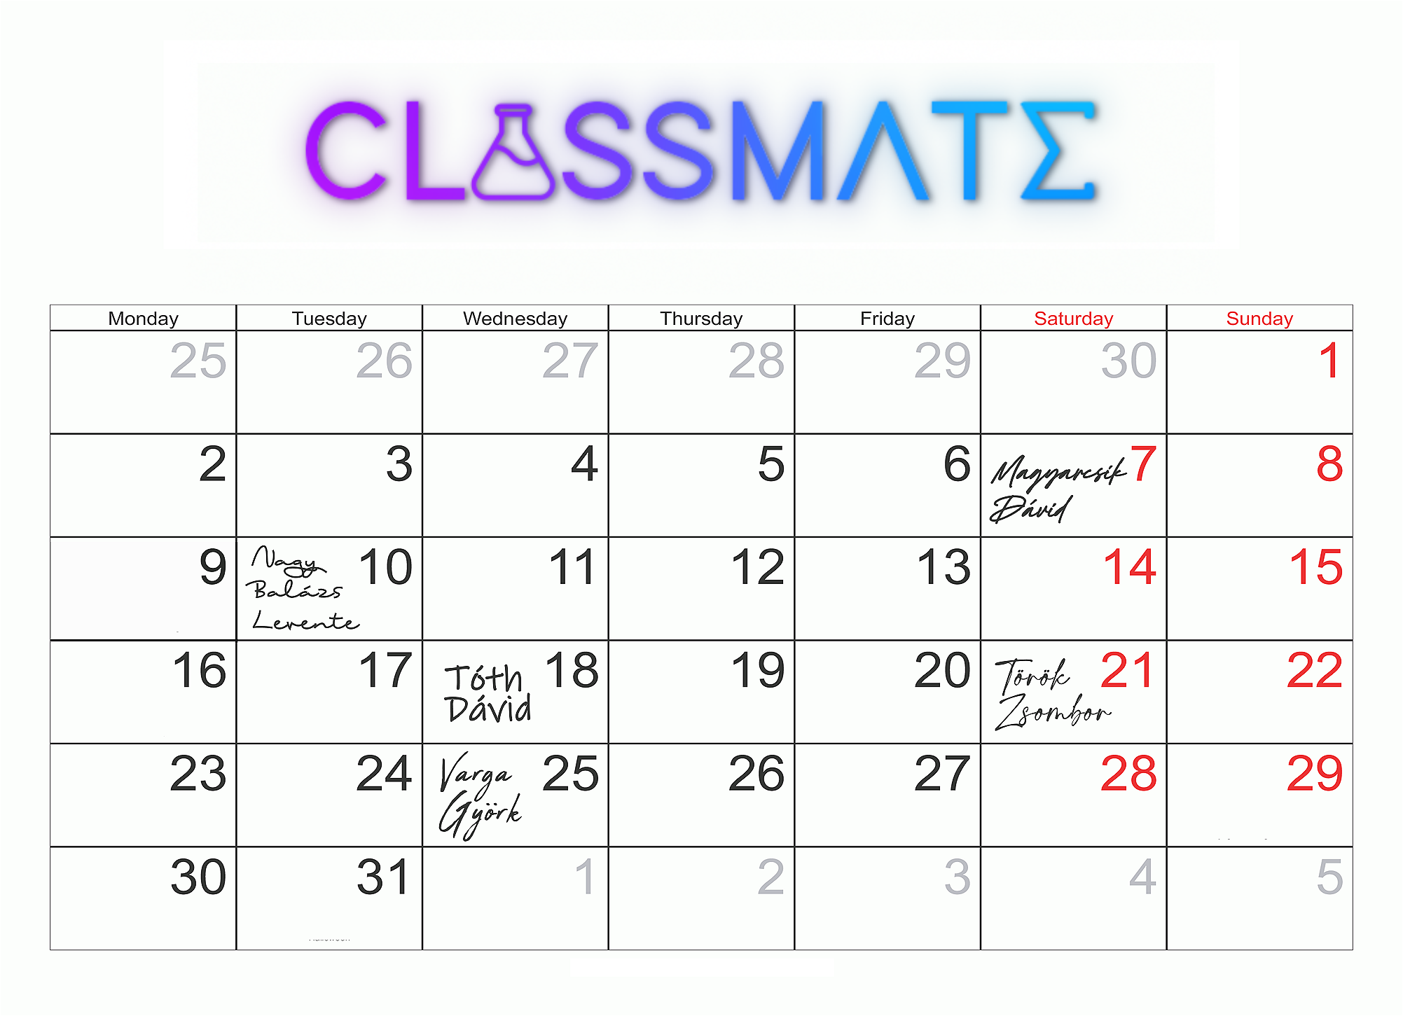

Slide 5
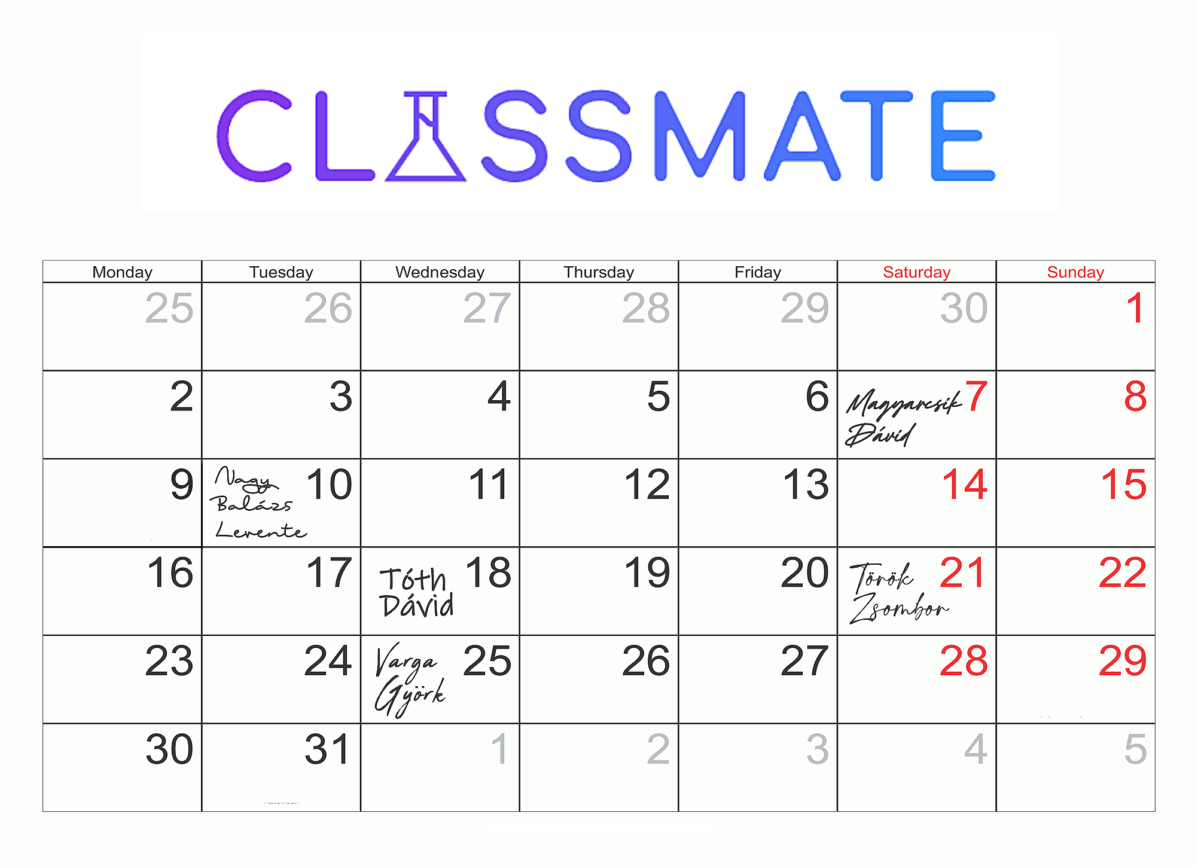

Slide 10

- „ a feledhetetlen siker útján”
Projektünk egy iskolai tervező alkalmazás, melyben a felhasználó rögzíthet
Házi
feladatokat
Délutáni
teendőket
Órarendet
Dolgozatot
Beadandót

Slide 11




- „ a feledhetetlen siker útján”
Mobil
platform
techstack

Slide 12
- „ a feledhetetlen siker útján”
Android Studio

Slide 13
- „ a feledhetetlen siker útján”
Java programnyelv

Slide 14

- „ a feledhetetlen siker útján”
Firebase

Slide 15




- „ a feledhetetlen siker útján”
WEBes FELÜLET

Slide 16
- „ a feledhetetlen siker útján”
Javascript

Slide 17
- „ a feledhetetlen siker útján”
HTML

Slide 18
- „ a feledhetetlen siker útján”
Bootstrap

Slide 19
- „ a feledhetetlen siker útján”
Firebase

Slide 20




Csapaton belüli munkamegosztás
- „ a feledhetetlen siker útján”
Magyarcsik Dávid - Design & Frontend
Nagy Balázs Levente – Webes felület → Frontend
Tóth Dávid - Backend & Adatbázis
Török Zsombor - Backend & Adatbázis
Varga Györk – Webes felület → Frontend
Trello board háttérnek

Slide 21
Célközönség
Szilard♥

Slide 22
Köszönjük A FIGYELMET!
Magyarcsik Dávid Nagy Balázs Levente Tóth Dávid Török Zsombor
Varga Györk
2023.11.11 – Dusza Workshop

